Slide 1





Hệ thống Quản lý kho LogDez
Công ty TNHH LogDez Technology
https://logdez.com

Slide 2


Nội dung
Tổng quan hệ thống
Demo hệ thống
Triển khai
Notes:
Photo by Ameer Basheer on Unsplash

Slide 3
Nội dung
Tổng quan hệ thống
Notes:
Photo by Ameer Basheer on Unsplash

Slide 4

Khách hàng mục tiêu
Doanh nghiệp Logistics
Doanh nghiệp sản xuất
Nhà phân phối
Quản lý hàng hóa theo đối tác
Quản lý hàng hóa theo vị trí, tình trạng.
Phân quyền quản lý theo kho, khách hàng
Cảnh báo tồn kho quá hạn
Quản lý vận chuyển
Quản lý hàng hóa theo vị trí, tình trạng, serial
Quản lý hàng hóa theo bộ
Xuất/nhập kho theo hạn dùng
Cảnh báo tồn kho quá hạn/ tồn kho dưới định mức
Quản lý hàng hóa theo vị trí, tình trạng
Quản lý giá nhập/xuất
Xuất/nhập kho theo hạn dùng
Cánh báo thiếu hàng
Quản lý doanh thu
Notes:
Photo by Dmitry Demidko on Unsplash

Slide 5
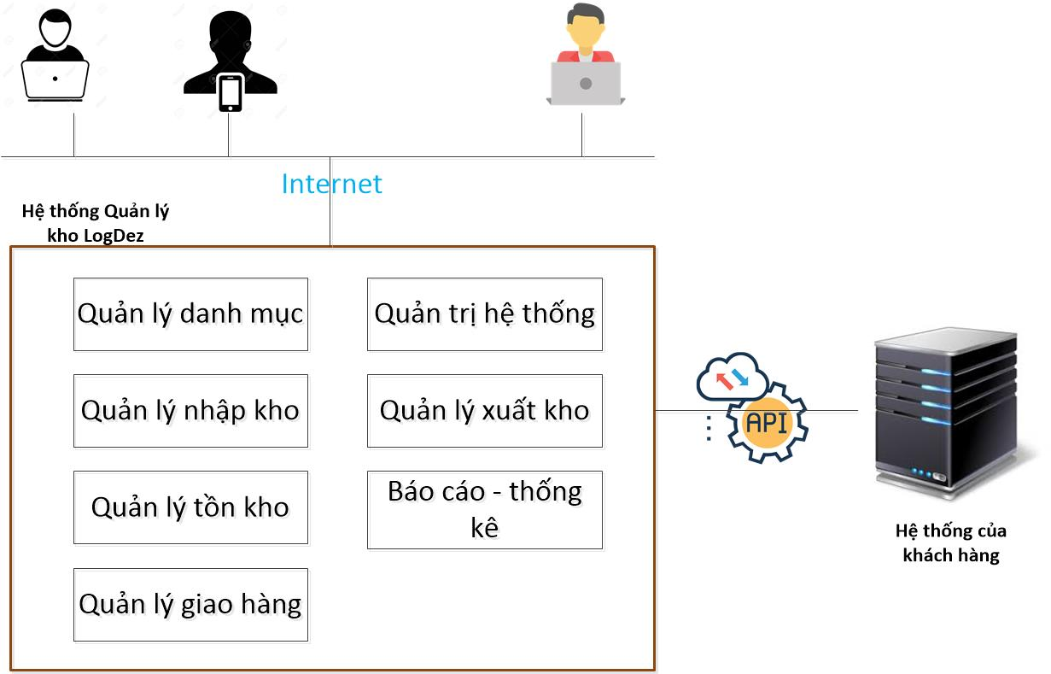
Mô hình tổng thể hệ thống

Slide 6
Nội dung
Demo hệ thống
Notes:
Photo by Ameer Basheer on Unsplash

Slide 7
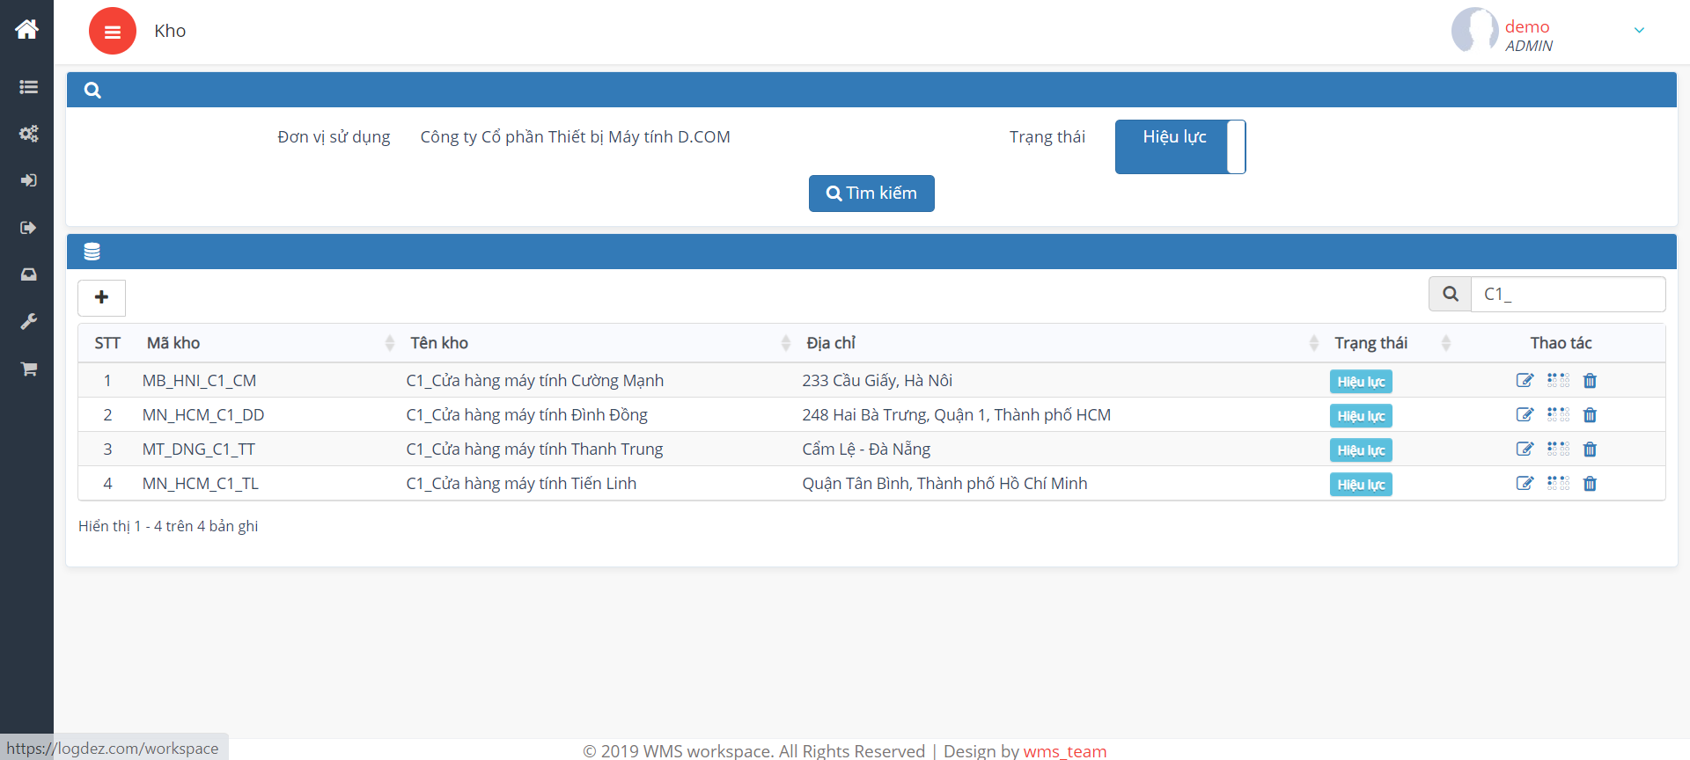
Danh mục kho

Slide 8
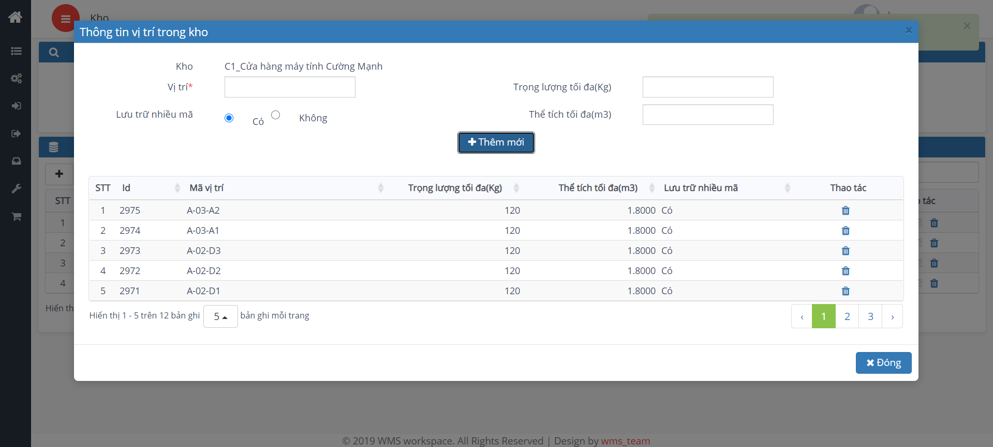
Cập nhật vị trí trong kho

Slide 9
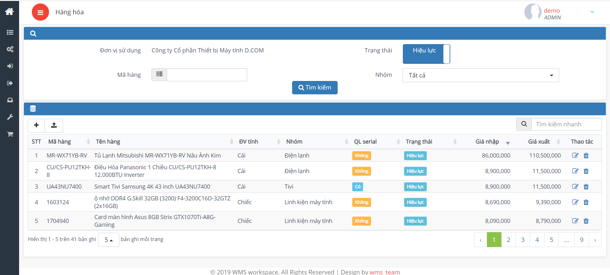
Danh mục hàng hóa

Slide 10
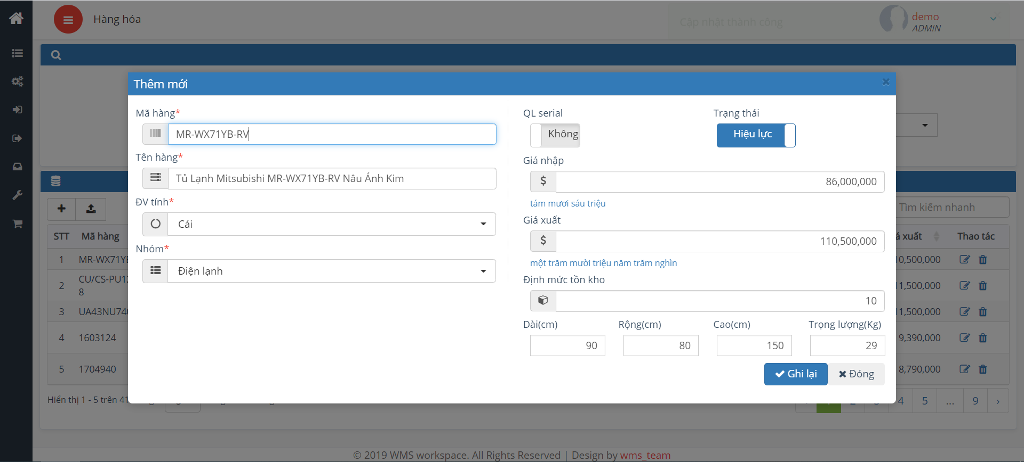
Cập nhật hàng hóa

Slide 11
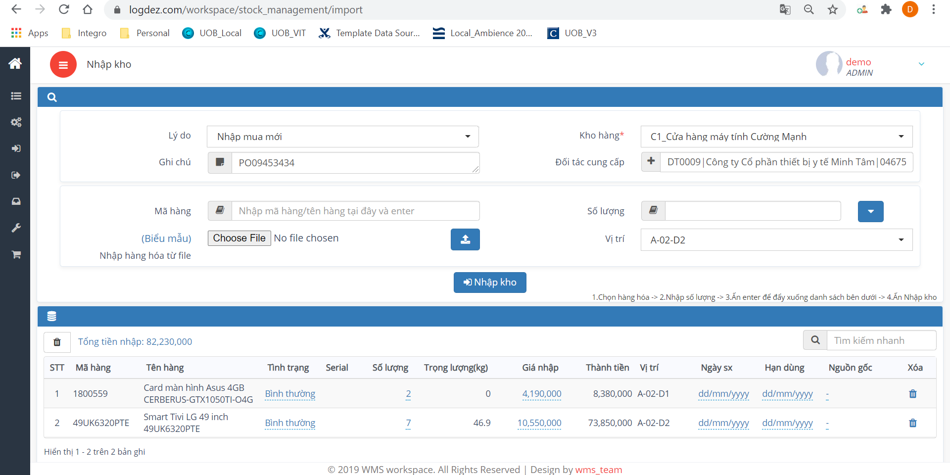
Nhập kho trực tiếp

Slide 12
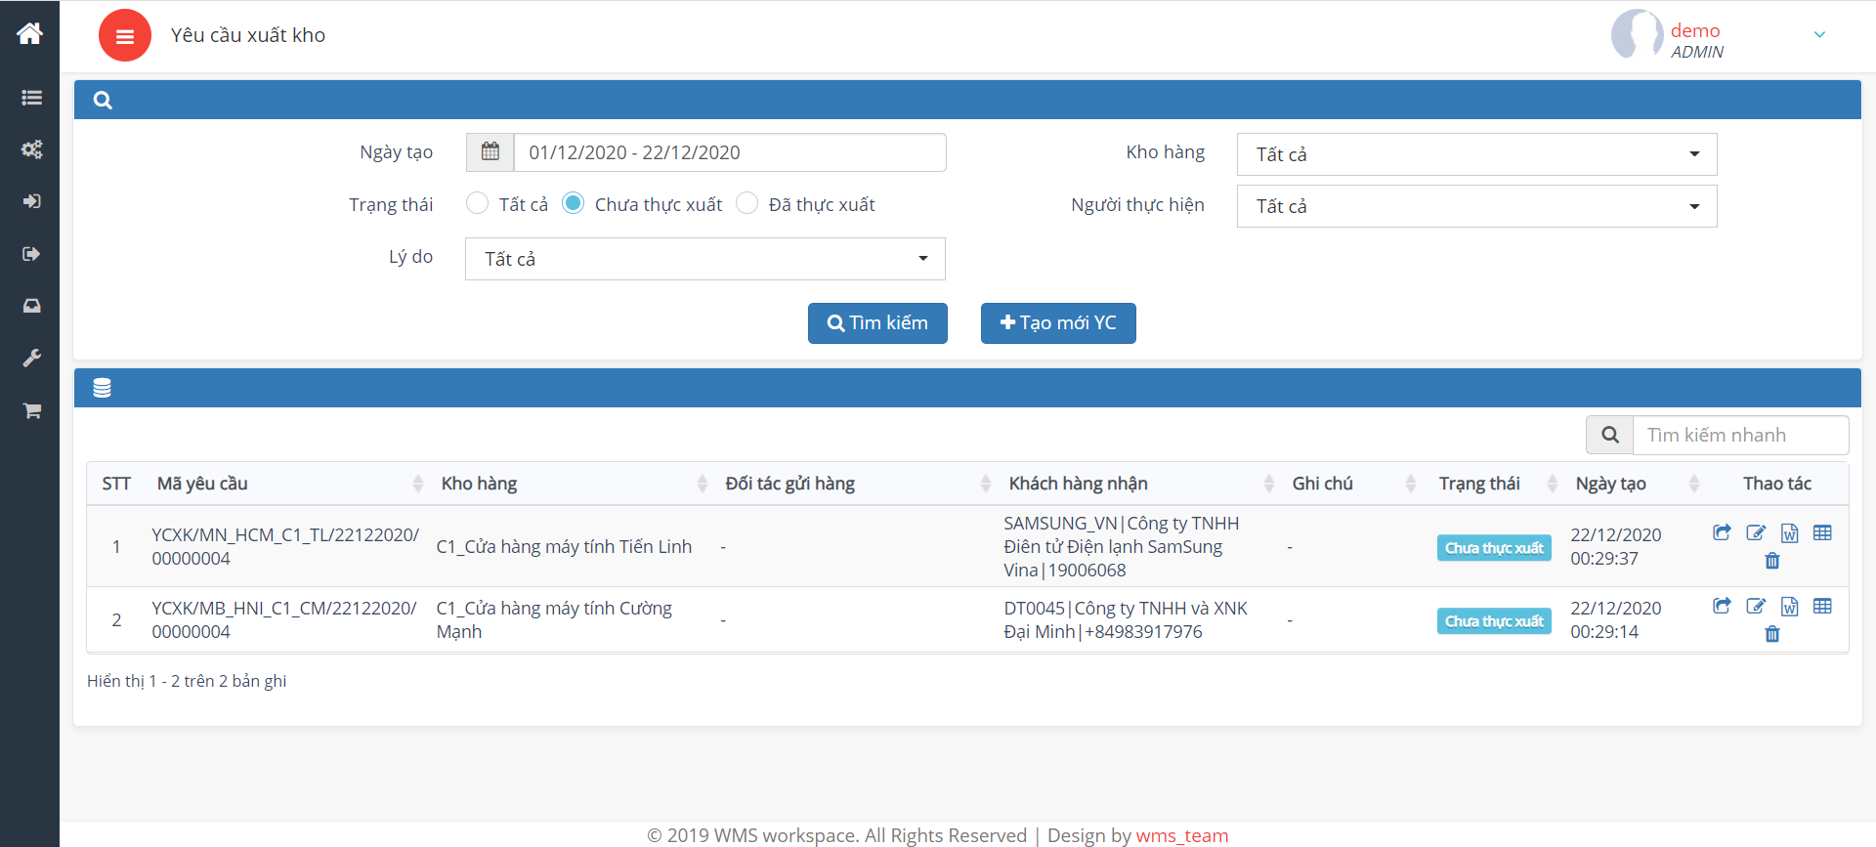
Yêu cầu xuất kho – Danh sách

Slide 13
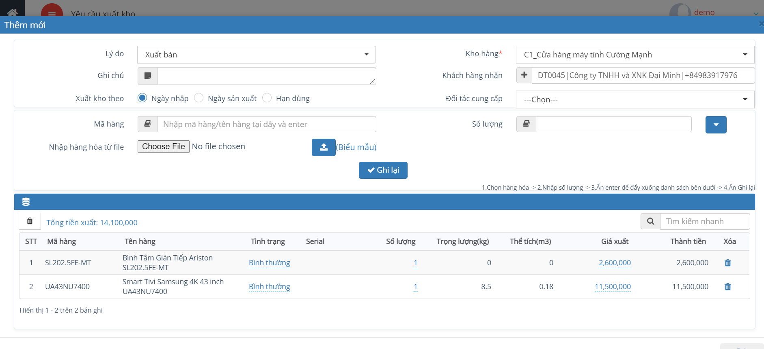
Yêu cầu xuất kho – Cập nhật yêu cầu

Slide 14
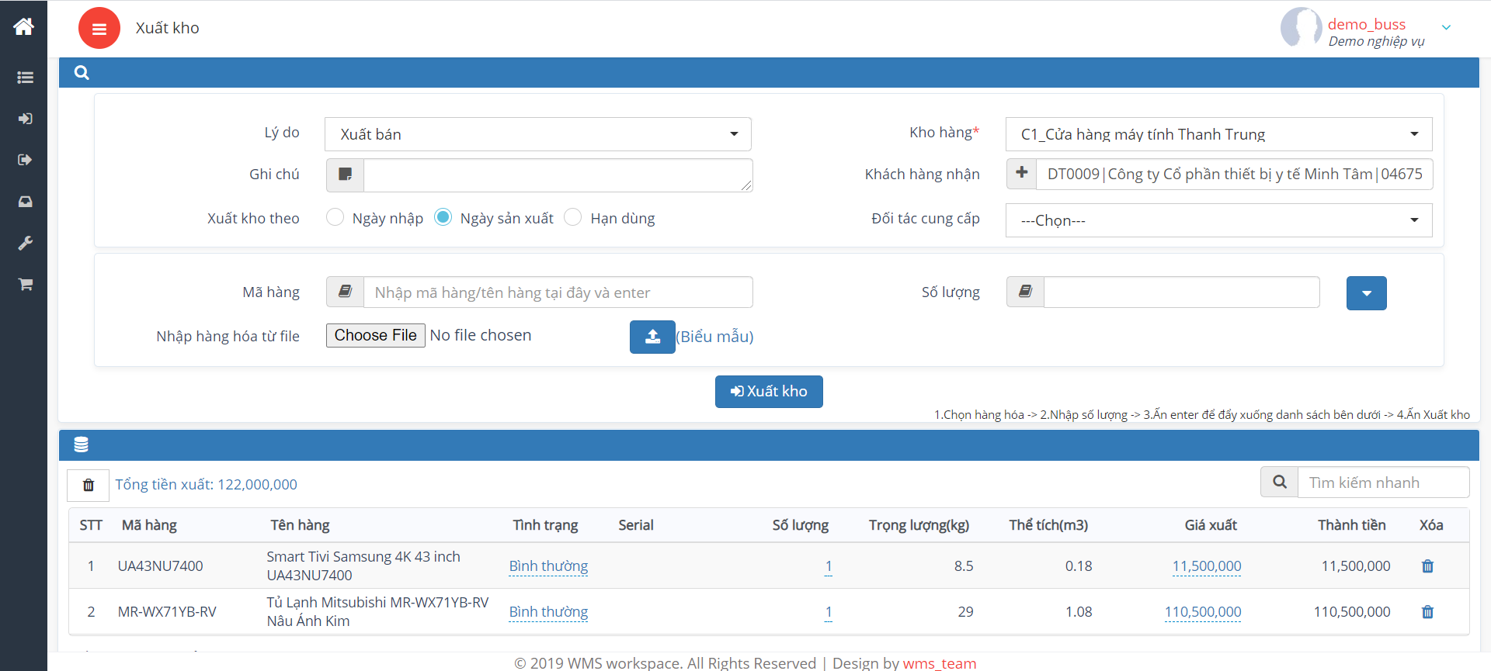
Xuất kho trực tiếp

Slide 15
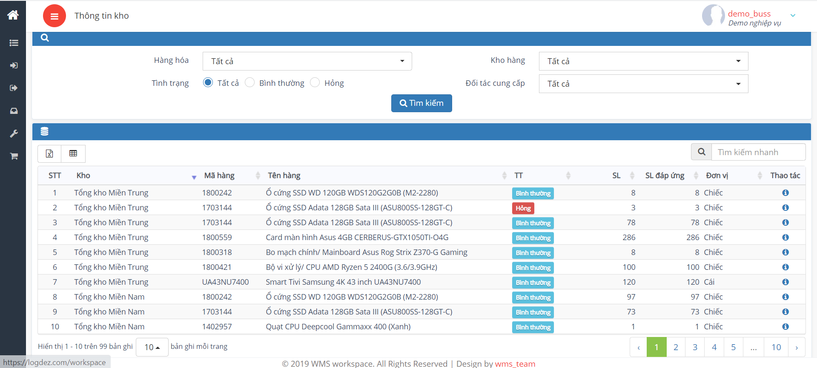
Thông tin kho

Slide 16
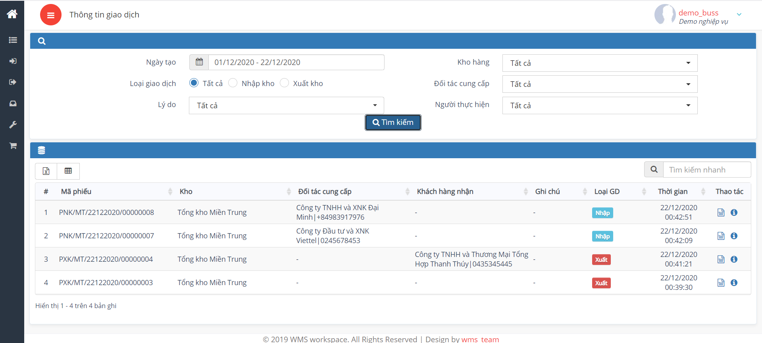
Thông tin giao dịch

Slide 17
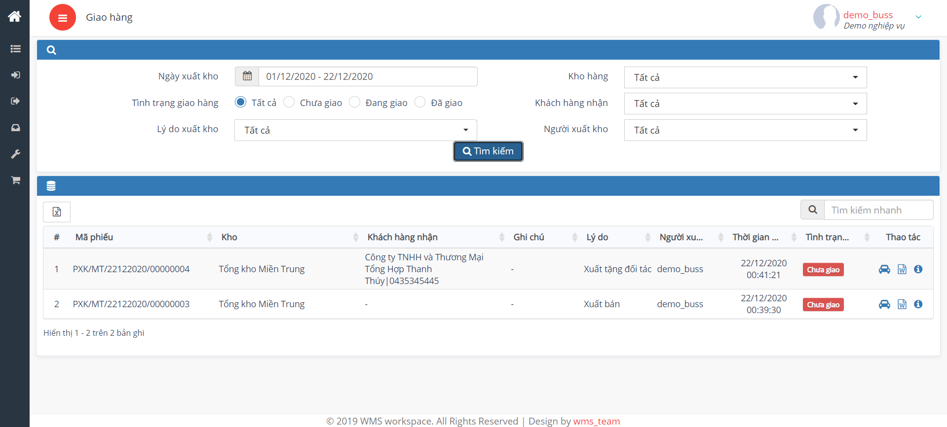
Thông tin giao hàng

Slide 18
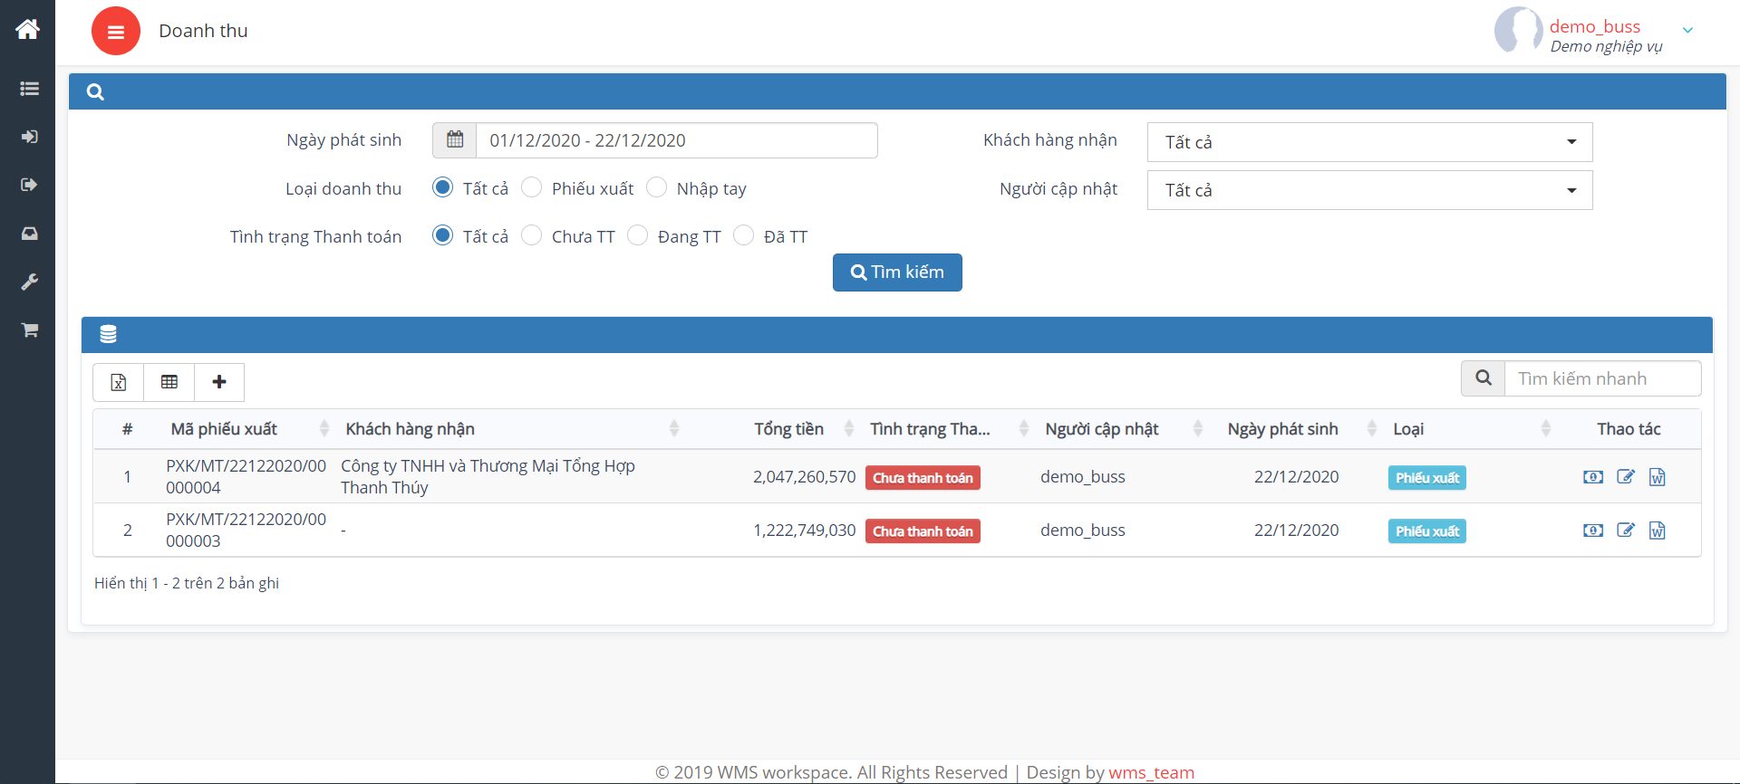
Doanh thu

Slide 19
Nội dung
Triển khai
Notes:
Photo by Ameer Basheer on Unsplash

Slide 20







Khách hàng
Doanh nghiệp Logistics
Doanh nghiệp sản xuất
Nhà phân phối
Notes:
Photo by Dmitry Demidko on Unsplash

Slide 21
Đánh giá hệ thống
Giao diện
01
Đơn giản, nhất quán, dễ sử dụng, nhiều tiện ích
Công nghệ
02
HTML 5, Oracle, Java 1.8, Rest Service
Hiệu năng
03
Nhanh, ổn định
Notes:
Photo by Aranxa Esteve on Unsplash

Slide 22

Thank
You
Notes:
Photo by Nick Morrison on Unsplash

